Slide 1
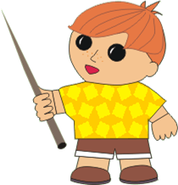
Сложение и вычитание двузначных чисел в пределах 100
Урок закрепления
Математика 2 класс
МОУ Анненская СОШ
Учитель: Анискина И.С.

Slide 2
Цели урока
Закрепить навыки сложения и вычитания двузначных чисел в пределах 100 и умение решать задачи
Пробудить интерес к предмету через дидактическую игру и логические задания

Slide 3
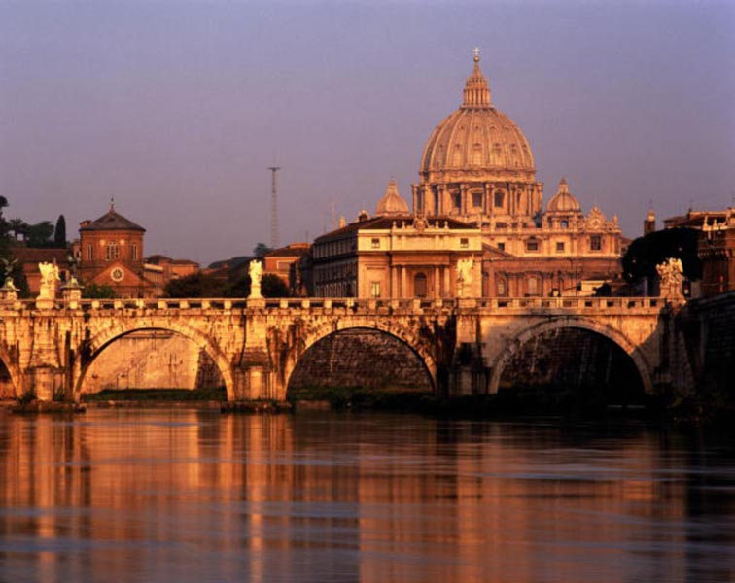


Slide 4
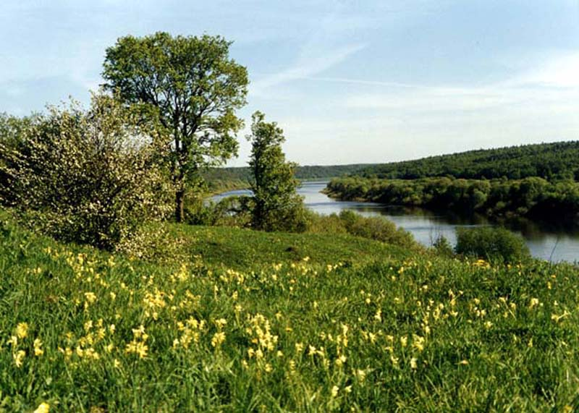


Кто похитил Василису?

Slide 5
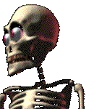
Устный счёт
1.Найдите лишнее число.
2. Расположи числа в порядке убывания.
35
73
33
40
13
23
о
к
щ
л
й
е

Slide 6
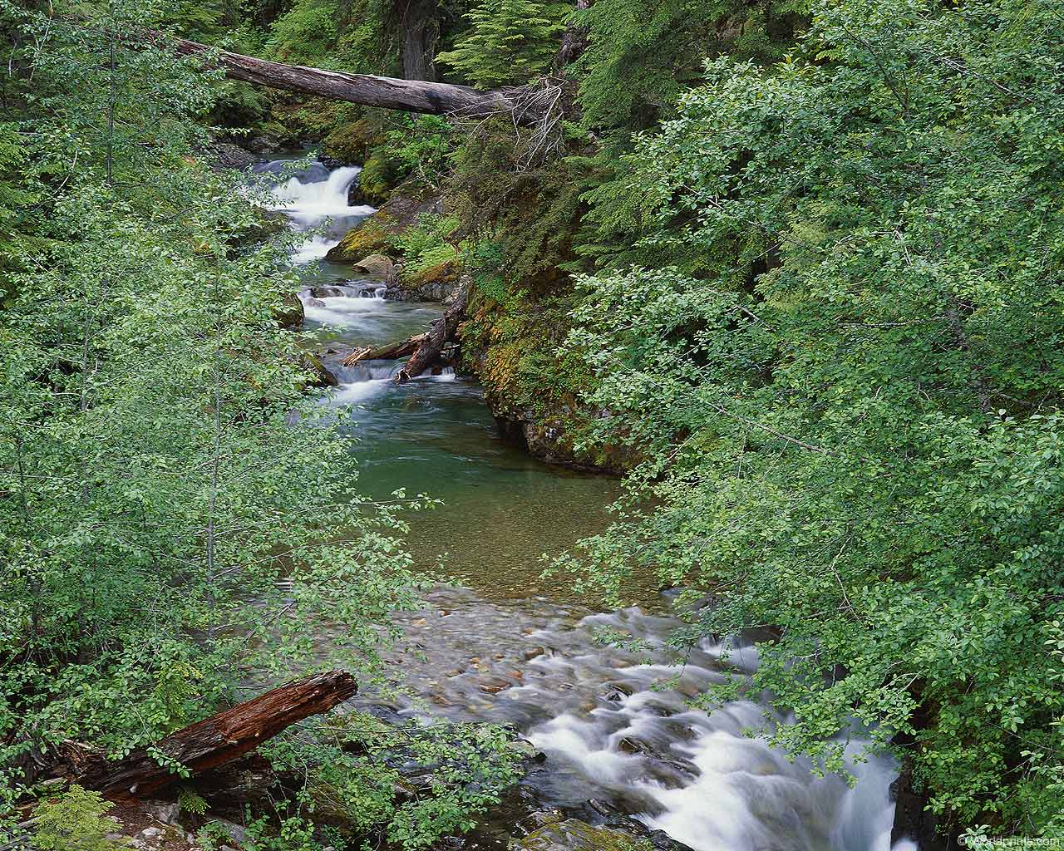


Slide 7
Около избушки на курьих ножках стоят две бочки с водой.
В одной бочке 20 ведер с водой, а в другой-15 вёдер.
Из одной бочки баба-Яга взяла 5 вёдер воды.
Сколько вёдер воды осталось в бочке?
38+2 92-90
46-4 49-30
87+10 82+6
40 + =60
87 - =80
50 - =20
49 + =50

Slide 8
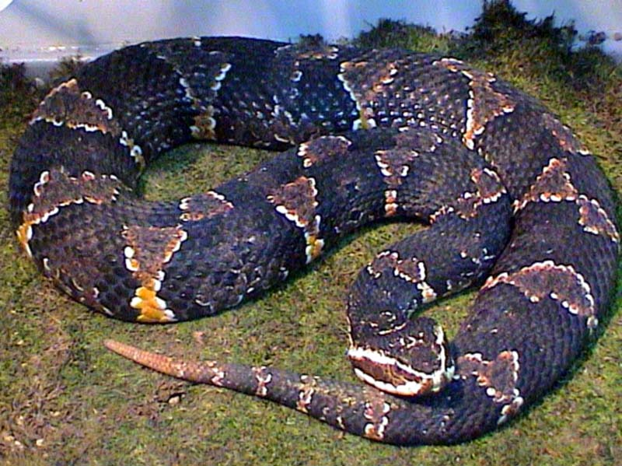
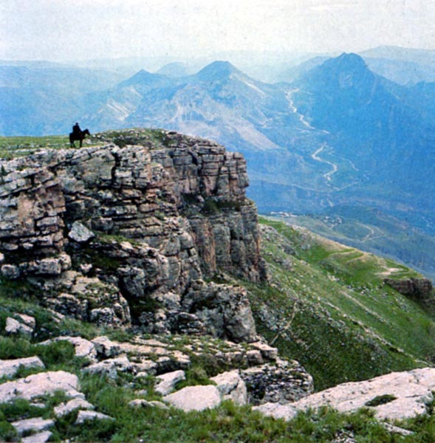
12—(18-9), (9+5)-7, 11-(7+3)
Верная дорога та, где ответ не самый большой и не самый маленький

Slide 9
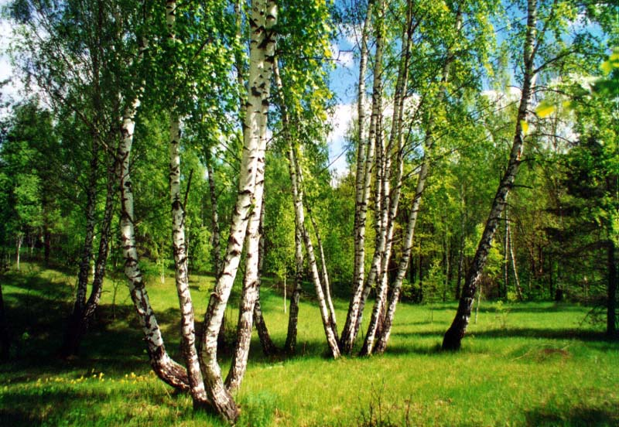
aфизкультминутка
По дорожке, по дорожке
Скачем мы на правой ножке.
И по этой же дорожке
Скачем мы на левой ножке.
По тропинке побежим,
До лужайки добежим.
На лужайке, на лужайке
Мы попрыгаем как зайки.
Стоп. Немного отдохнём
И домой пешком пойдём.

Slide 10
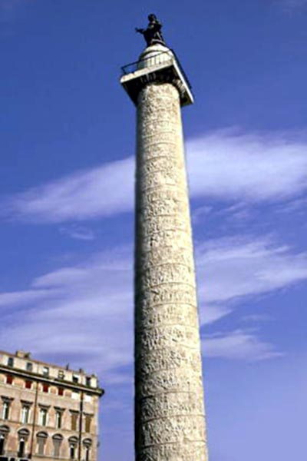
Замок Кощея
Найди длину ломаной из трёх звеньев, длина которых 38м, 42м,20м

Slide 11
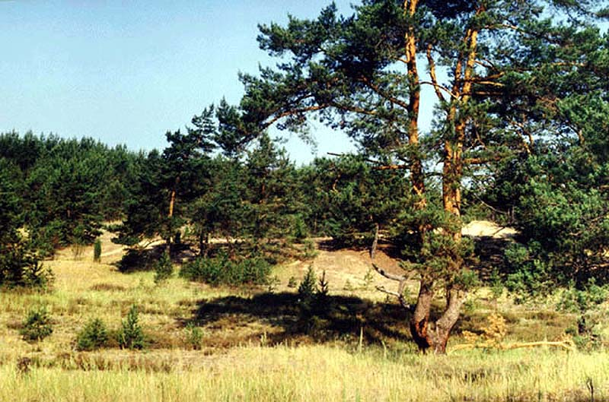
Выполни задание, Василиса - твоя!
В моём саду растёт волшебная яблоня с золотыми и серебряными яблоками. Золотых яблок было 32, серебряных- 8. Я сорвал 15 яблок. Сколько яблок осталось?

Slide 12

Кто решил правильно?
(32+8)-15=25
(32-15)+8=25

Slide 13
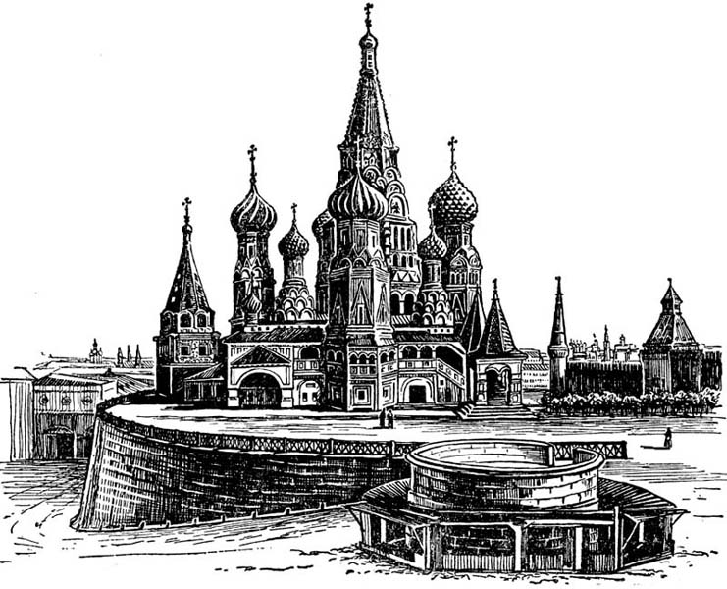
В какой башне Василиса?
Василиса находится не в самой высокой башне и не в самой низкой. Где же она?

Slide 14

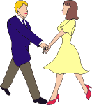

Slide 15
Итог урока
Что вам понравилось на уроке?
Вы хорошо поработали, правильно и быстро отвечали, внимательно слушали. Молодцы!

